Slide 1
Matlab仿真基础
2022/12/04

Slide 2
01
S-Function基础
——概述、原理和编写

Slide 3
概述
S-函数是系统函数(System Function) 的简称，是指采用非图形化的方式（即计算机语言，区别于Simulink的系统模块）描述的一个功能块。用户可以采用MATLAB代码，C，C++，FORTRAM或Ada等语言编写S-函数。S-函数由一种特定的语法构成，用来描述并实现连续系统、离散系统以及复合系统等动态系统；S-函数能够接收来自Simulink求解器的相关信息，并对求解器发出的命令做出适当的响应，这种交互作用非常类似于Simulink系统模块与求解器的交互作用。

Slide 4
概述
简单来说，用户可以从如下的几个角度来理解S-函数：
(1) S-函数为Simulink的“系统”函数。
(2) 能够响应Simulink求解器命令的函数。
(3) 采用非图形化的方法实现一个动态系统。
(4) 可以开发新的Simulink模块。
(5) 可以与已有的代码相结合进行仿真。
(6) 采用文本方式输入复杂的系统方程。
(7) 扩展Simulink功能。M文件S-函数可以扩展图形能力，C MEX S-函数可以提供与操作系统的接口。
(8) S-函数的语法结构是为实现一个动态系统而设计的（默认用法），其它S-函数的用法是默认用法的特例（如用于显示目的）。

Slide 5
01
S-Function基础
——工作原理

Slide 6
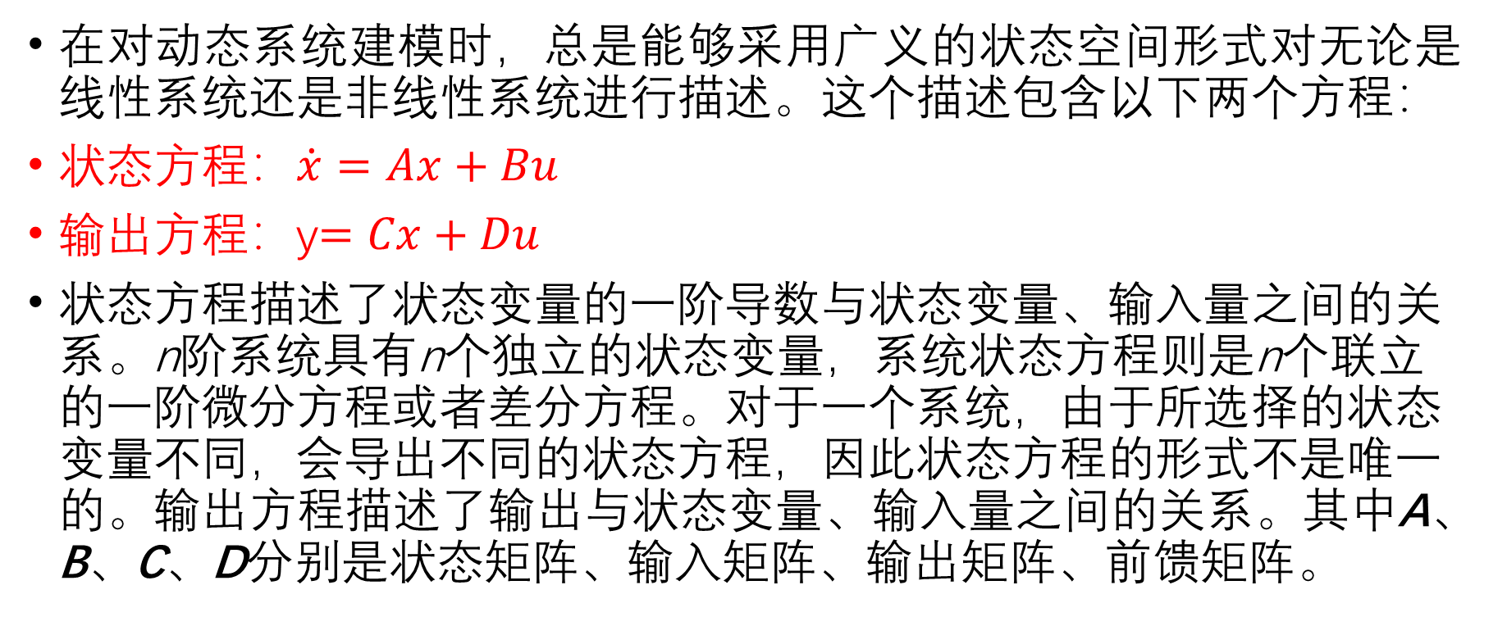
状态空间
在对动态系统建模时，总是能够采用广义的状态空间形式对无论是线性系统还是非线性系统进行描述。这个描述包含以下两个方程：
状态方程：$\dot{x}=Ax+Bu$
输出方程：y$=Cx+Du$
状态方程描述了状态变量的一阶导数与状态变量、输入量之间的关系。n阶系统具有n个独立的状态变量，系统状态方程则是n个联立的一阶微分方程或者差分方程。对于一个系统，由于所选择的状态变量不同，会导出不同的状态方程，因此状态方程的形式不是唯一的。输出方程描述了输出与状态变量、输入量之间的关系。其中A、B、C、D分别是状态矩阵、输入矩阵、输出矩阵、前馈矩阵。

Slide 7
S-函数仿真流程
(1) 初始化：在仿真开始前，Simulink在这个阶段初始化S-函数。
① 初始化结构体SimStruct，它包含了S-函数的所有信息。
② 设置输入输出端口数。
③ 设置采样时间。
④ 分配存储空间。
(2) 计算下一个采样时间点：只有在使用变步长求解器进行仿真时，才需要计算下一个采样时间点，即计算下一步的仿真步长。
(3) 计算输出：计算所有输出端口的输出值。
(4) 更新状态：此例程在每个步长处都要执行一次，可以在这个例程中添加每一个仿真步都需要更新的内容，例如离散状态的更新。
(5) 数值积分：用于连续状态的求解和非采样过零点。如果S-函数存在连续状态，Simulink就在minor step time内调用mdlDdrivatives和mdlOutput两个S-函数例程。

Slide 8
01
S-Function基础
——实践

Slide 9
S-函数的工作流程
S-函数和上节所介绍的S-函数仿真流程是一致的。它调用例程函数的顺序是通过标志Flag来控制的。图中给出了各仿真阶段的标志值、变量值及其对应仿真例程。

Slide 10
S-函数模板
Simulink为我们编写S-函数提供了各种模板文件，其中定义了S-函数完整的框架结构，用户可以根据自己的需要加以剪裁。编写M文件S-函数时，推荐使用S-函数模板文件sfuntmpl.m。这个文件包含了一个完整的M文件S-函数，它包含1个主函数和6个子函数。在主函数内程序根据标志变量Flag，由一个开关转移结构（Switch-Case）根据标志将执行流程转移到相应的子函数，即例程函数。Flag标志量作为主函数的参数由系统（Simulink引擎）调用时给出。了解这个模板文件的最好方式莫过于直接打开看看其代码。

Slide 11
S-函数模板
要打开模板文件，可在MATLAB命令行下输入：
>>edit sfuntmpl
下面是删除了其原有注释的代码，结构反而更为清晰紧凑。
function [sys,x0,str,ts,simStateCompliance] = sfuntmpl(t,x,u,flag) % 主函数
% 主函数包含四个输出：sys 数组包含某个子函数返回的值，它的含义随着调用子函数的不同而不同；x0 为所有状态的初始化向量；str是保留参数，总是一个空矩阵；Ts返回系统采样时间；simStateCompliance用来指定仿真状态的保存和创建方法。
% 输入参数后面还可以接续一系列的附带参数。另外别忘了编写自己的S-函数时，应该把函数名sfuntmpl改为S-function块中对应的函数名
Notes:
simStateCompliance
用来指定仿真状态的保存和创建方法，包括以下可取的选项：
1、'UnknownSimState',先给出警告，然后采用默认装置；
2、'DefaultSimState',采用内建模块的方法保存和重建连续状态、工作向量等。

Slide 12
function [sys,x0,str,ts,simStateCompliance] = sfuntmpl(t,x,u,flag)
switch flag
case 0
[sys,x0,str,ts,simStateCompliance]=mdlInitializeSizes; % 1. 初始化例程子函数
case 1
sys=mdlDerivatives(t,x,u);% 2. 计算导数例程子函数
case 2
sys=mdlUpdate(t,x,u); %3. 状态更新例程子函数
case 3
sys=mdlOutputs(t,x,u);% 4. 计算输出例程子函数
case 4
sys=mdlGetTimeOfNextVarHit(t,x,u); % 5. 计算下一个采样时间，仅在系统是变采样时间系统时调用
case 9
sys=mdlTerminate(t,x,u); % 6. 仿真结束时要调用的例程函数
otherwise
error(['Unhandled flag = ',num2str(flag)]);
end
% 主函数结束

Slide 13
S-函数模板
% 下面是各个子函数，即各个仿真例程
% 1. 初始化例程子函数：提供状态、输入、输出、采样时间数目和初始状态的值。必须有该子函数。
% 初始化阶段，标志变量首先被置为 0，S-函数被第一次调用时，mdlInitializeSizes 子函数首先被调用。
function [sys,x0,str,ts,simStateCompliance]=mdlInitializeSizes
sizes = simsizes; % 生成sizes数据结构
sizes.NumContStates = 0; % 连续状态数，缺省为 0
sizes.NumDiscStates = 0; % 离散状态数，缺省为 0
sizes.NumOutputs = 0; % 输出量个数，缺省为 0
sizes.NumInputs = 0; % 输入量个数，缺省为 0
sizes.DirFeedthrough = 1; % 是否存在直接馈通。1：存在；0：不存在，缺省为 1
sizes.NumSampleTimes = 1; % 采样时间个数，每个系统至少有一个采样时间
sys = simsizes(sizes); % 返回sizes数据结构所包含的信息
x0 = [ ]; % 设置初始状态
str = [ ]; % 保留变量置空
ts = [0 0]; % 采样时间：[采样周期 偏移量]，采样周期为0表示是连续系统

Slide 14
S-函数模板
% 2. 计算导数例程子函数：给定 t,x,u, 计算连续状态的导数，用户应该在此给出系统的连续状态方程。
function sys=mdlDerivatives(t,x,u)
sys = [ ]; % sys 表示状态导数，即dx
% 3. 状态更新例程子函数：给定 t,x,u, 计算离散状态的更新。每个仿真步长必然调用该子函数，不论是否有意义。用户除了在此描述系统的离散状态方程外，还可以填入其它每个仿真步长都有必要执行的代码
function sys=mdlUpdate(t,x,u)
sys = [ ]; % sys 表示下一个离散状态 即 x(k+1)
% 4. 计算输出例程子函数：给定 t,x,u, 计算输出。该子函数必须存在，用户可以在此描述系统的输出方程
function sys=mdlOutputs(t,x,u)
sys = [ ]; % sys 表示下输出，即 y
% 5. 计算下一个采样时间，仅在系统是变采样时间系统时调用
function sys=mdlGetTimeOfNextVarHit(t,x,u)
sampleTime = 1; % 设置下一次的采样时间是1 s以后
sys = t + sampleTime; % sys 表示下一个采样时间点
% 6. 仿真结束时要调用的例程函数，在仿真结束时调用，用户可以在此完成结束仿真所需的必要工作
function sys=mdlTerminate(t,x,u)
sys = [ ];

Slide 15
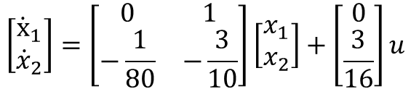
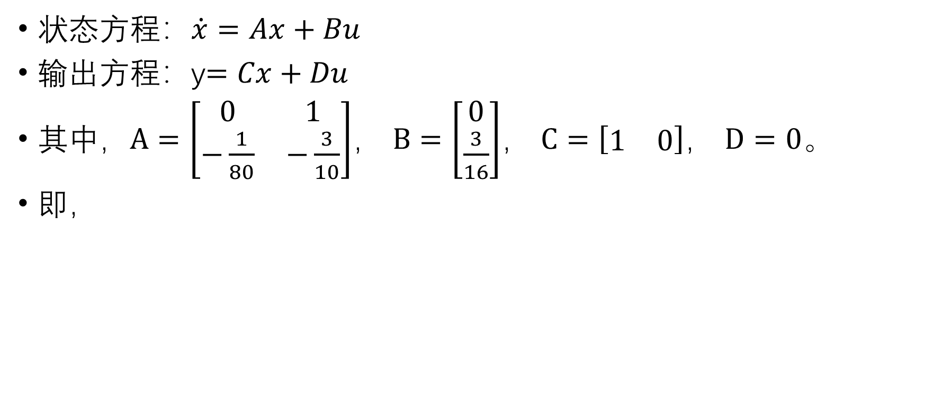
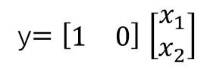
S-函数 实例
状态方程：$\dot{x}=Ax+Bu$
输出方程：y$=Cx+Du$
其中，$A=\left[\begin{matrix}0 & 1 \\ −\frac{1}{80} & −\frac{3}{10}\end{matrix}\right]$， $B=\left[\begin{matrix}0 \\ \frac{3}{16}\end{matrix}\right]$， $C=\left[\begin{matrix}1 & 0\end{matrix}\right]$， $D=0。$
即，
$$\left[\begin{matrix}{\dot{x}}_{1} \\ {\dot{x}}_{2}\end{matrix}\right]=\left[\begin{matrix}0 & 1 \\ −\frac{1}{80} & −\frac{3}{10}\end{matrix}\right]\left[\begin{matrix}x_{1} \\ x_{2}\end{matrix}\right]+\left[\begin{matrix}0 \\ \frac{3}{16}\end{matrix}\right]u$$
y$=\left[\begin{matrix}1 & 0\end{matrix}\right]$ $\left[\begin{matrix}x_{1} \\ x_{2}\end{matrix}\right]$

Slide 16
>> edit sfuntmpl %打开模板文件，另存为demo.m
function [sys,x0,str,ts,simStateCompliance] = demo(t,x,u,flag)
case 0,
[sys,x0,str,ts,simStateCompliance]=mdlInitializeSizes;
case 1,
sys=mdlDerivatives(t,x,u);
case 2,
sys=mdlUpdate(t,x,u);
case 3,
sys=mdlOutputs(t,x,u);
case 4,
sys=mdlGetTimeOfNextVarHit(t,x,u);
case 9,
sys=mdlTerminate(t,x,u);
otherwise
DAStudio.error('Simulink:blocks:unhandledFlag', num2str(flag));
end
% 主函数结束

Slide 17
function [sys,x0,str,ts,simStateCompliance]=mdlInitializeSizes
% 初始化
sizes = simsizes;% 生成sizes数据结构
sizes.NumContStates = 2;% 连续状态数,缺省为 0
sizes.NumDiscStates = 0;% 离散状态数,缺省为 0
sizes.NumOutputs = 1;% 输出量个数,缺省为 0
sizes.NumInputs = 1;% 输入量个数，缺省为 0
sizes.DirFeedthrough = 1;% 是否存在直接馈通。1：存在；0：不存在，缺省为 1
sizes.NumSampleTimes = 1; % at least one sample time is needed
sys = simsizes(sizes);
x0 = [0 0];% 设置初始状态
str = [];% 保留变量置空
ts = [0 0]; % 连续系统
simStateCompliance = 'UnknownSimState';
% end mdlInitializeSizes
Notes:
simStateCompliance
用来指定仿真状态的保存和创建方法，包括以下可取的选项：
1、'UnknownSimState',先给出警告，然后采用默认装置；
2、'DefaultSimState',采用内建模块的方法保存和重建连续状态、工作向量等。

Slide 18
function sys=mdlDerivatives(t,x,u)
% 计算导数例程子函数
dx1 = x(2);
dx2 = -x(1)/80 - 3/10*x(2) + 3/16*u;
sys = [dx1; dx2];
function sys=mdlUpdate(t,x,u)
%3. 状态更新例程子函数
sys = [];
function sys=mdlOutputs(t,x,u)
%4. 计算输出例程子函数
sys = x(1);
function sys=mdlGetTimeOfNextVarHit(t,x,u)
% 5. 计算下一个采样时间，仅在系统是变采样时间系统时调用
sampleTime = 1; % Example, set the next hit to be one second later.
sys = t + sampleTime;
function sys=mdlTerminate(t,x,u)
% 6. 仿真结束时要调用的例程函数
sys = [];

Slide 19
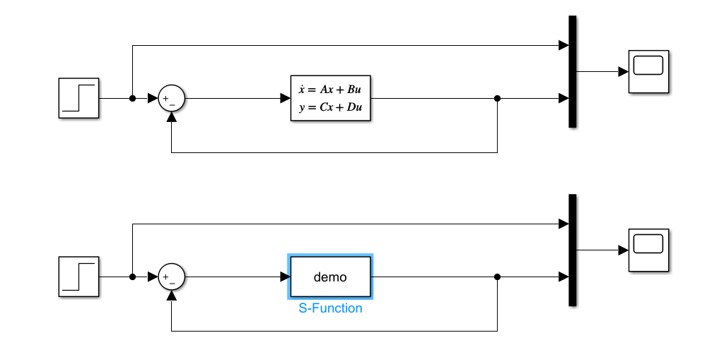
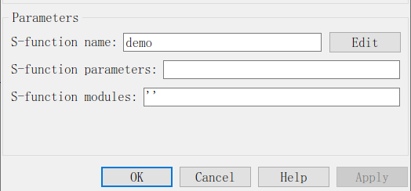
Simulink 验证
按图搭建好模块，双击S-Function模块，输入demo文件，这样模块就和刚刚写的M文件关联起来了。

Slide 20
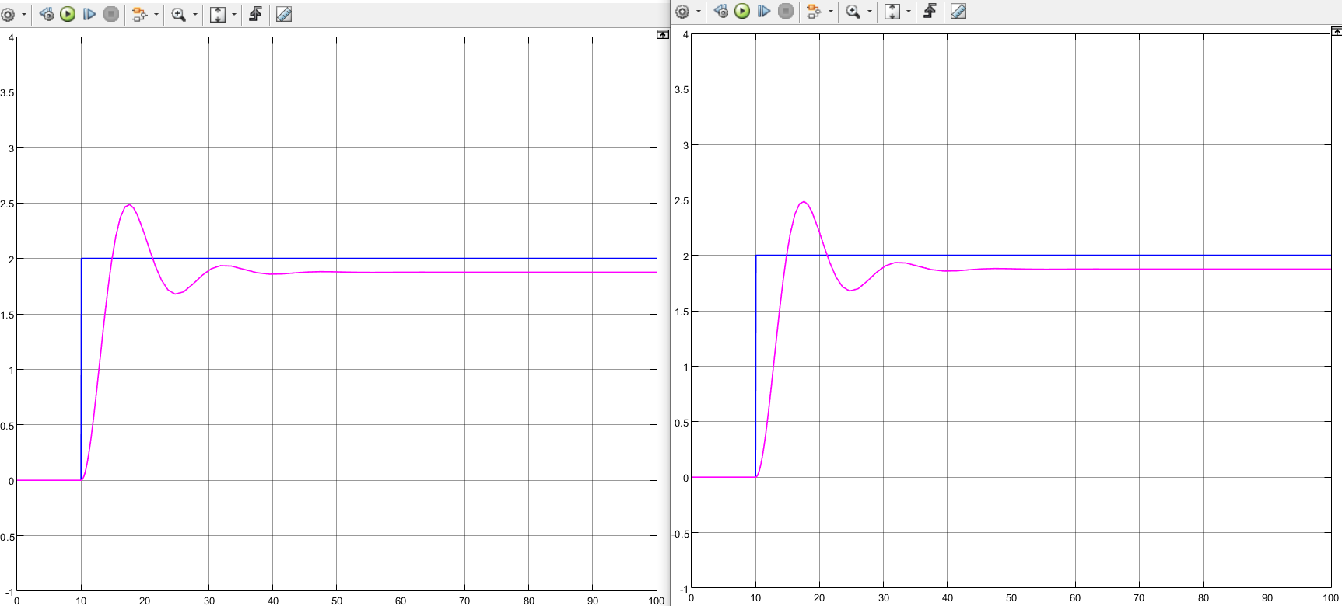
仿真结果
状态空间
S-Function

Slide 21
02
模糊逻辑控制工具箱

Slide 22
模糊逻辑控制工具箱
Matlab模糊控制工具箱为模糊控制器的设计提供了一种非常便捷的途径，通过它我们不需要进行复杂的模糊化、模糊推理及反模糊化运算，只需要设定相应参数，就可以很快得到我们所需要的控制器，而且修改也非常方便。
下面将根据模糊控制器设计步骤，一步步利用Matlab工具箱设计模糊控制器。
参考 https://blog.csdn.net/qingfengxd1/article/details/88023414

Slide 23
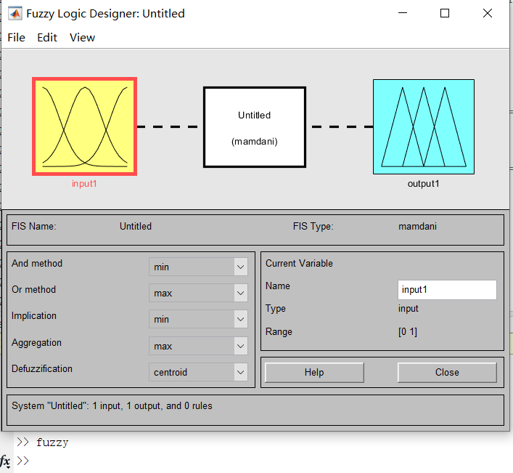
首先我们在Matlab的命令窗口（command window）中输入fuzzy，回车就会出来这样一个窗口。
下面我们都是在这样一个窗口中进行模糊控制器的设计。

Slide 24
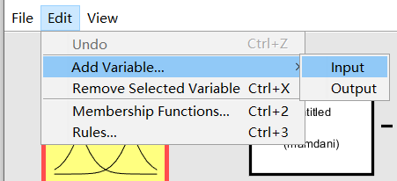
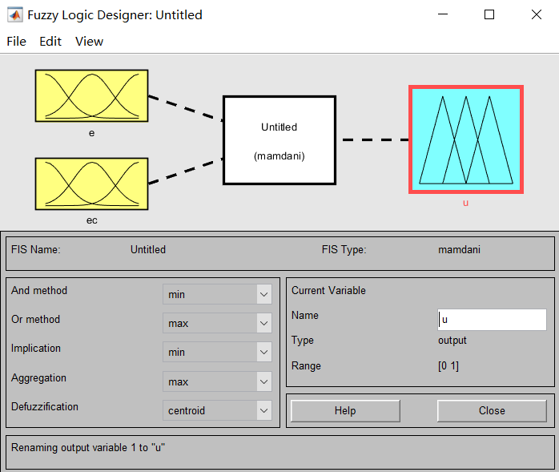
1）确定模糊控制器结构：即根据具体的系统确定输入、输出量。
这里我们可以选取标准的二维控制结构，即输入为误差e和误差变化ec，输出为控制量u。注意这里的变量还都是精确量。相应的模糊量为E，EC和U，我们可以选择增加输入(Add Variable)来实现双入单出控制结构。

Slide 25
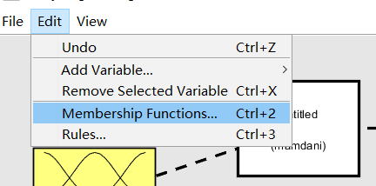
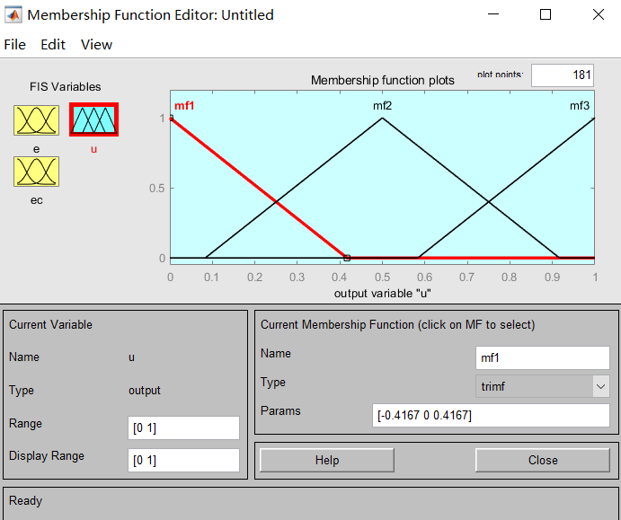
2）输入输出变量的模糊化：即把输入输出的精确量转化为对应语言变量的模糊集合。
首先我们要确定描述输入输出变量语言值的模糊子集，如{NB，NM，NS，ZO，PS，PM，PB}，并设置输入输出变量的论域，例如我们可以设置误差E（此时为模糊量）、误差变化EC、控制量U的论域均为{-3，-2，-1，0，1，2，3）然后我们为模糊语言变量选取相应的隶属度函数。
在模糊控制工具箱中，我们在Member Function Edit中即可完成这些步骤。首先我们打开Member Function Edit窗口.

Slide 26
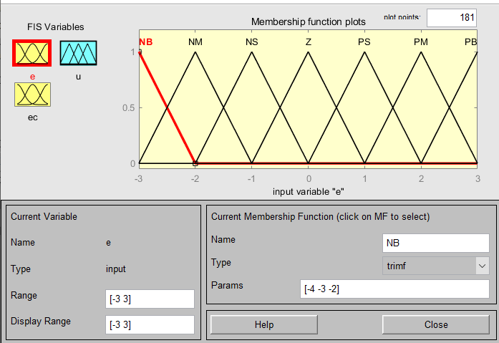
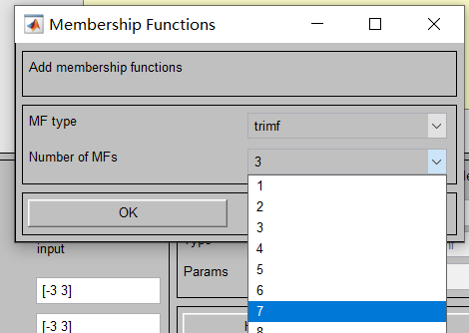
然后分别对输入输出变量定义论域范围，添加隶属函数，以E为例，设置论域范围为[-3 3]，添加隶属函数的个数为7.
然后根据设计要求分别对这些隶属函数进行修改，包括对应的语言变量，隶属函数类型。

Slide 27
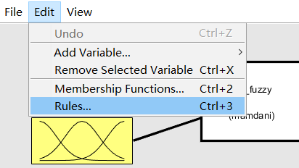
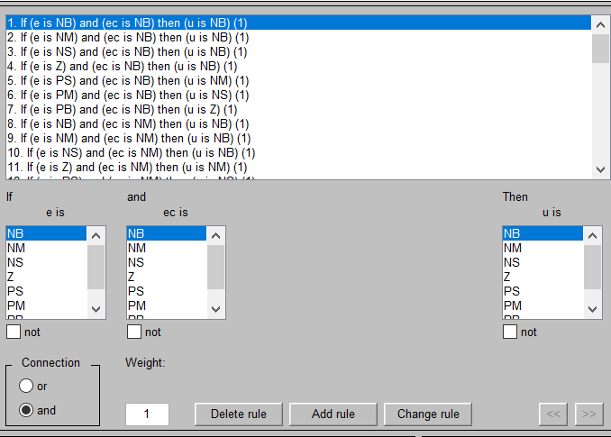
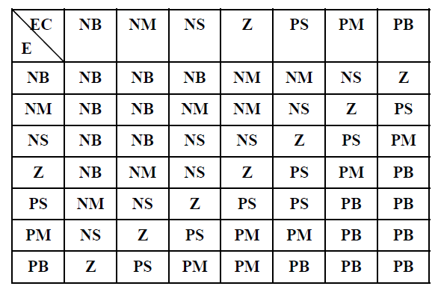
3）模糊推理决策算法设计：即根据模糊控制规则进行模糊推理，并决策出模糊输出量。
首先要确定模糊规则，即专家经验。对于我们这个二维控制结构以及相应的输入模糊集，我们可以制定49条模糊控制规则，如图。

Slide 28
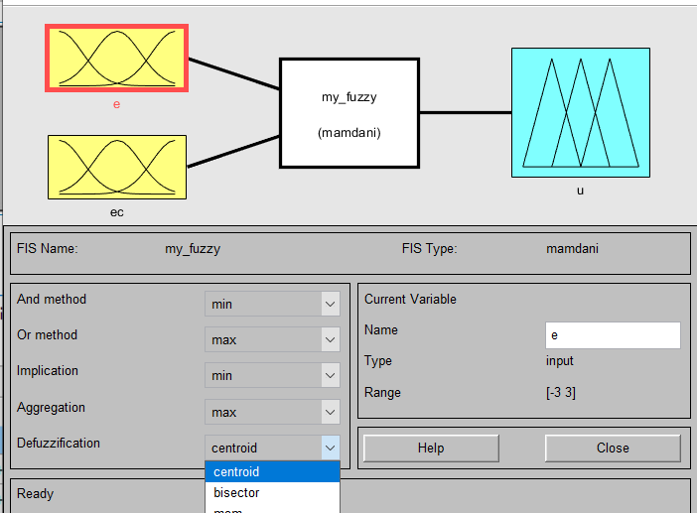
4）对输出模糊量的解模糊：模糊控制器的输出量是一个模糊集合，通过反模糊化方法判决出一个确切的精确量，反模糊化方法很多，我们这里选取重心法。

Slide 29
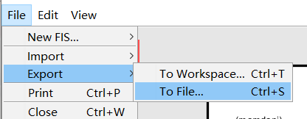
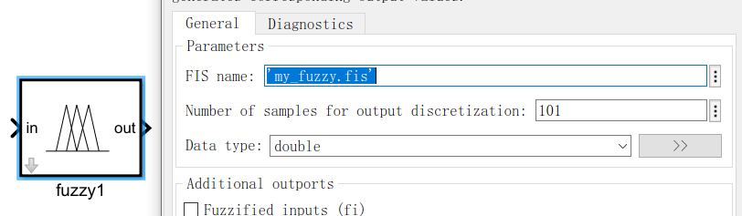
5）然后Export to file，即可得到一个.fis文件，这里设置为‘my_fuzzy.fis’这就是我们所设计的模糊控制器。
6）simulink中使用fis文件，首先加入fuzzy模块，然后写入模糊文件。

Slide 30
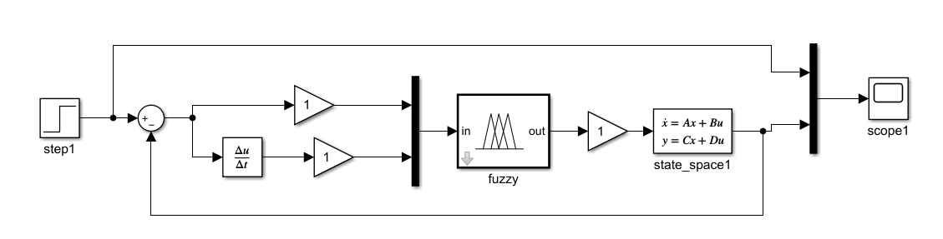
7）将讲解Simulink时的例3中的PID控制器换成我们现在得到的模糊控制器。
Tips: 图中的Gain模块代表模糊控制器输入量和输出量的比例因子

Slide 31
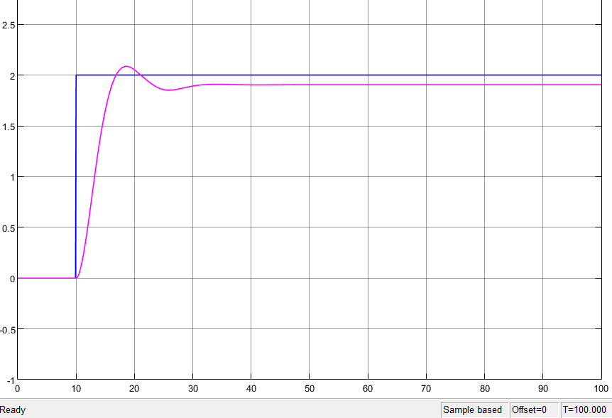
查看仿真效果。
Notes:
有静差是因为我们设计的模糊控制器是一个模糊PD控制，所以会有静差。

Slide 32
03
神经网络工具箱

Slide 33
神经网络工具箱
Matlab神经网络工具箱为神经网络控制器的设计提供了一种非常便捷的途径，通过它我们不需要进行反向传播的计算，只需要设定输入输出的维度和网络结构，就可以利用我们手上的数据进行网络训练。
下面将根据神经网络工具箱的操作方式，一步步利用Matlab工具箱设计来设计和训练神经网络。
参考 https://zhuanlan.zhihu.com/p/108023675

Slide 34
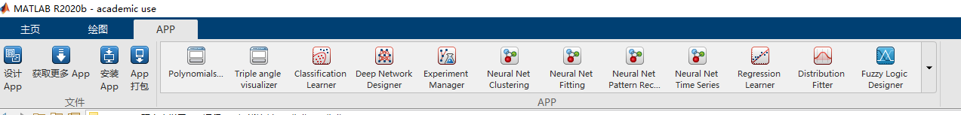
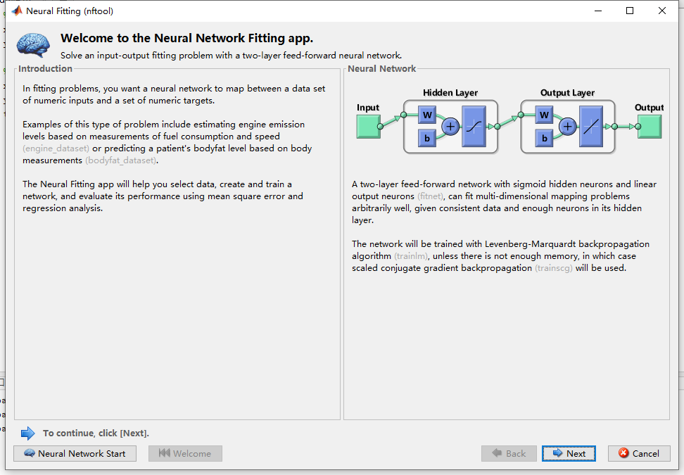
在Matlab界面中找到APP一栏下的神经网络工具，以Neural Net Fitting为例进行简单的使用介绍。
点击Neural Net Fitting即可得到如右图所示窗口，点击Next进入下一步。

Slide 35
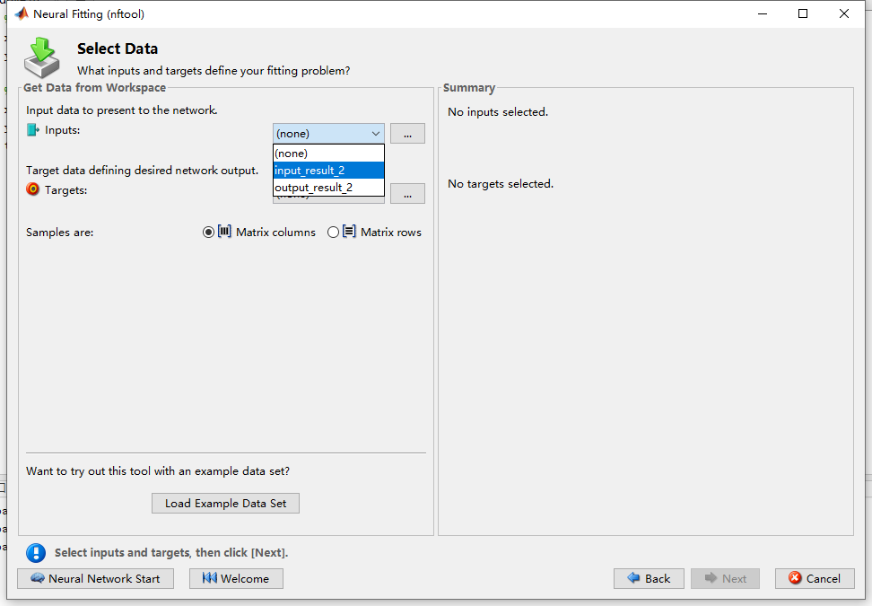
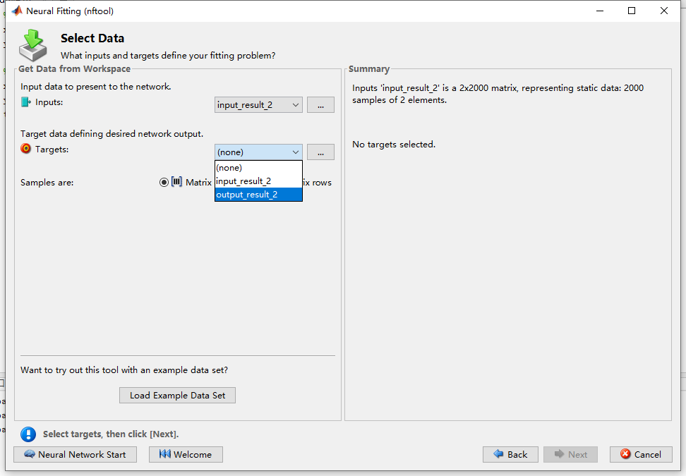
在如下界面中需要确定用于训练网络的数据，网络的输入和输出
选择好数据后，在右侧一栏中会显示当前选择的数据对应的样本量和参数个数，需要确认数据的维度和样本量与我们预期的是否相同。如果发现样本量和维度不正确，可能是由于采样方向有误，可修改采样方向（行或列）。

Slide 36
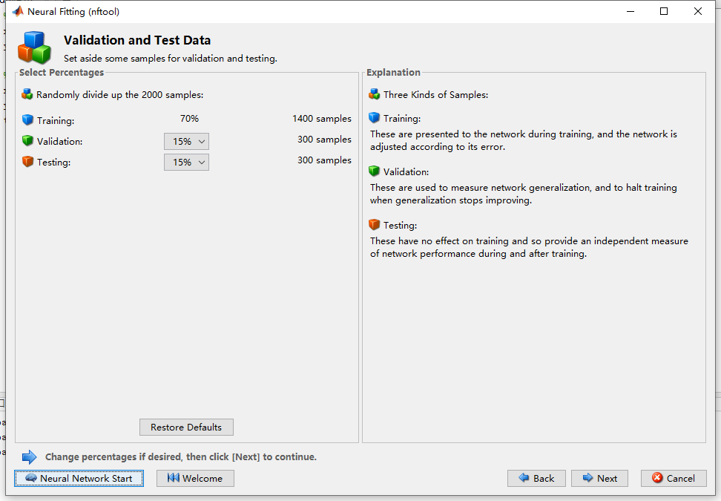
数据选择完成后，点击Next进入下一步，该步骤需要将数据分为训练集，验证集和测试集三部分
一般采用默认的分配即可

Slide 37
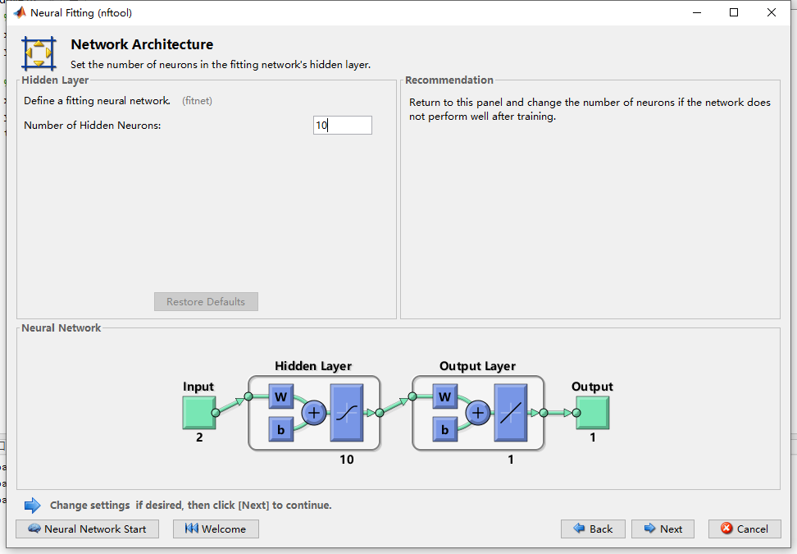
数据分配完成后，点击Next进入下一步，该步骤需要设定神经网络隐含层的神经元数量，默认数量为10。
在下方会显示神经网络结构，可以再次确认上一步的输入输出数据是否正确。

Slide 38
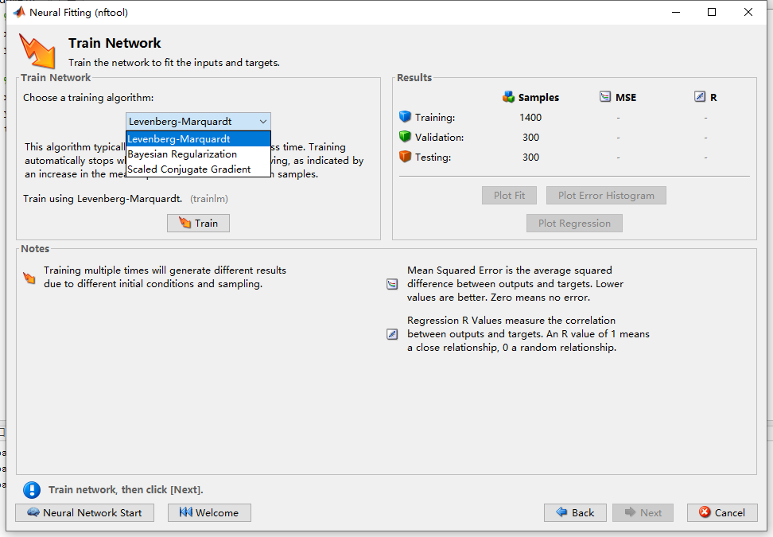
设定神经元数量后，点击Next进入下一步，该步骤需要确定所使用的训练算法，默认使用的是LM算法。

Slide 39
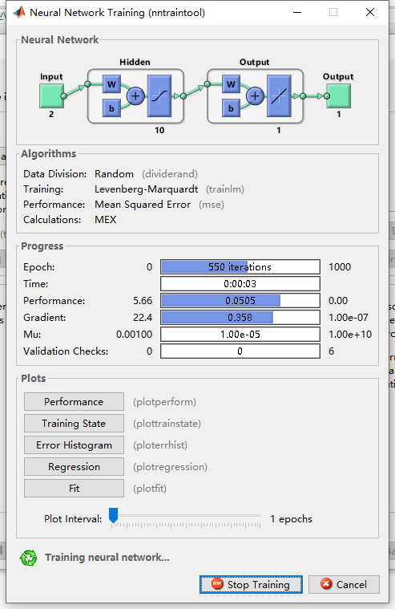
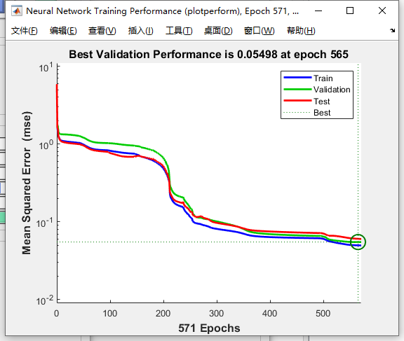
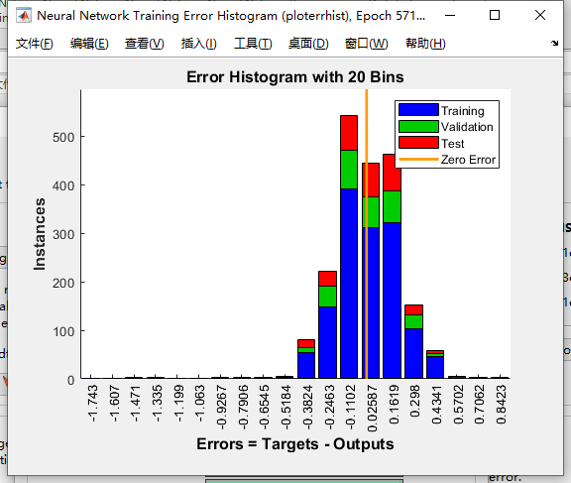
点击Train后会自动开始训练，训练结束后，可以查看Error等结果

Slide 40
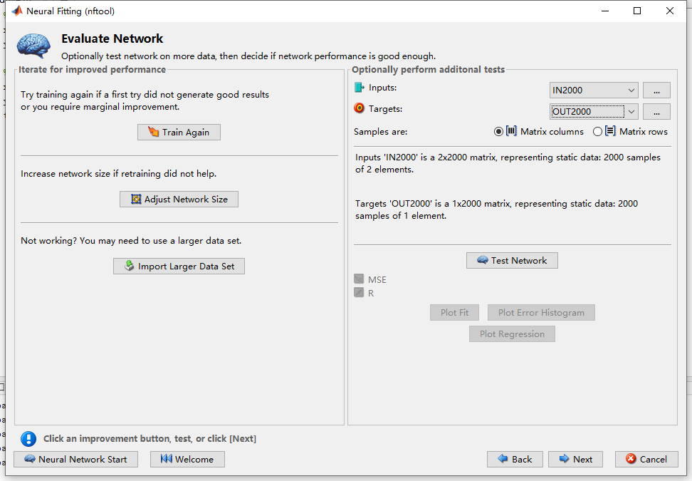
训练结束后点击Next可以得到如下界面，在这个界面内可以再增加额外的测试集，如果对训练结果不满意也可重训练

Slide 41
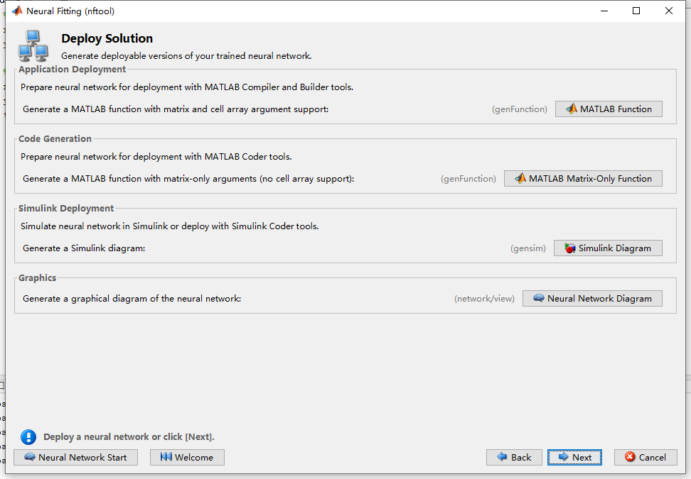
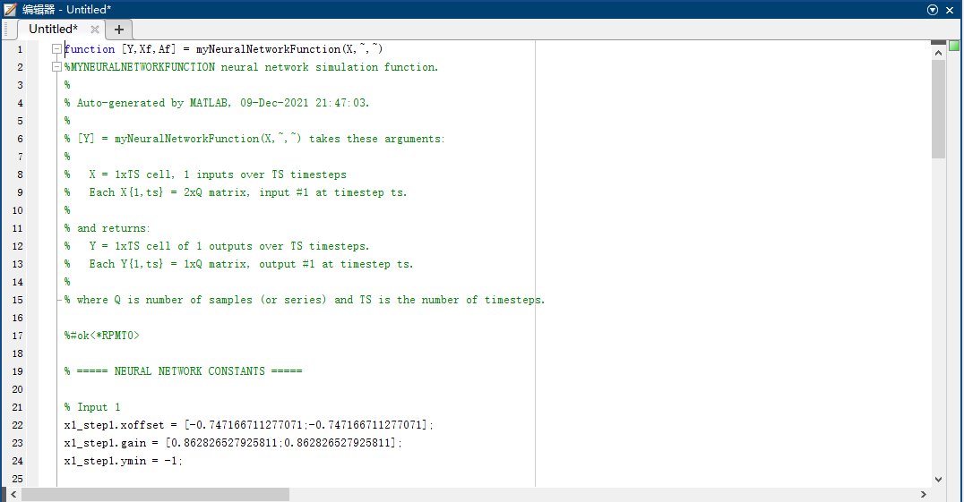
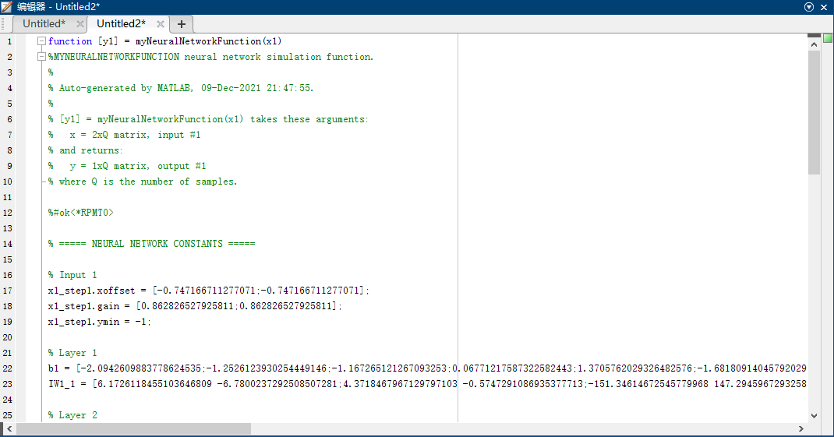
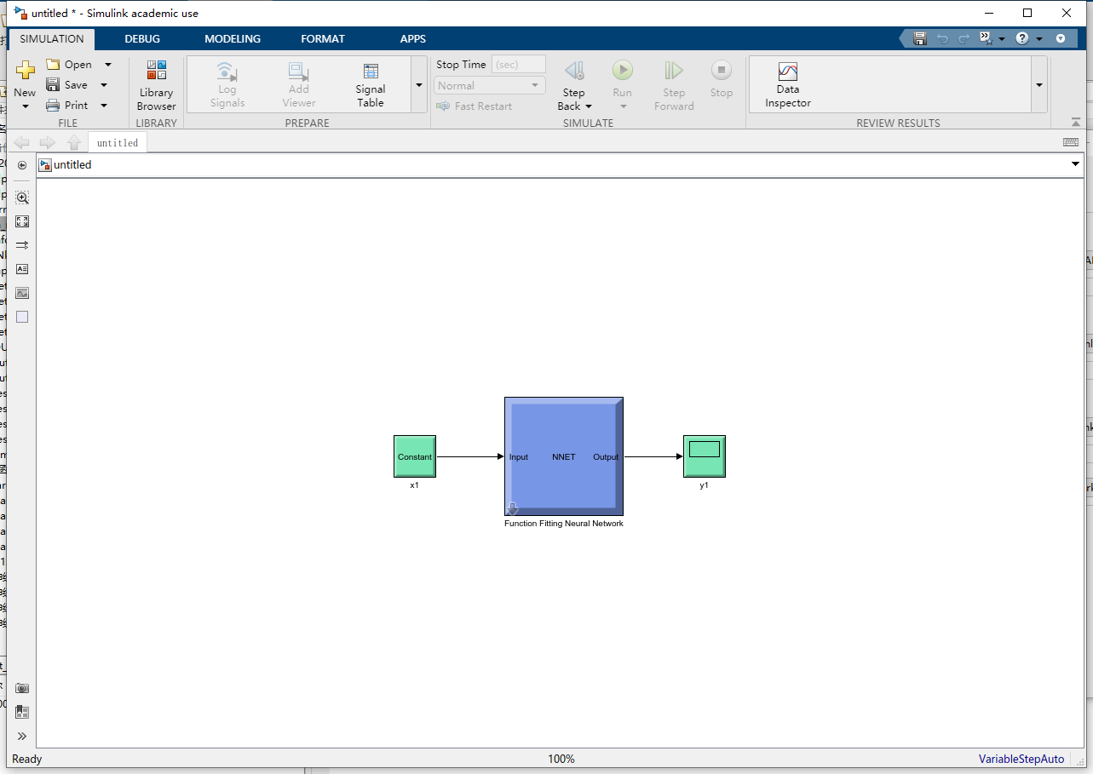
如果对训练效果满意可以点击Next，进入到网络的导出环节，可以有三种导出网络参数的方式。

Slide 42
THANKS

